Slide 1

HAProxy
Mestrado em Computação Móvel
Sistemas distribuídos Móveis
Carlos de Matos
José Reigado
Luís Ribeiro
Miguel Valério
REDE MÓVEL CELULAR: LTE

Slide 2
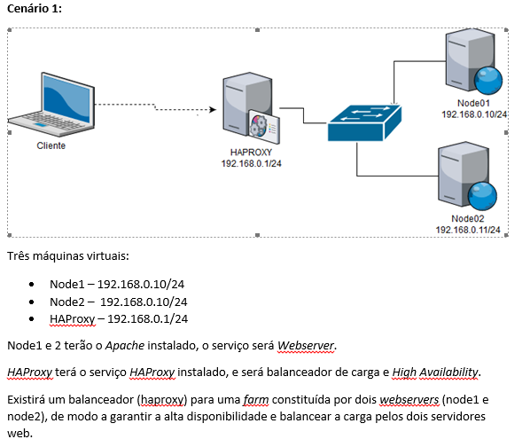
HAProxy - Cenário 1

Slide 3
Configuração do balanceador (HAProxy) O balanceador terá uma interface de rede virtual também na VLAN VMnet3, com o IP 192.168.0.1/24 . Primeiramente a farm constituída pelos webservers Node1 e Node2, terá um website – test.dev, replicado em ambos; e um site – meusite.local apenas no Node1. O objectivo será através de ACLs encaminhar os pedidos para o servidor correcto que contém o respectivo site.

Slide 4
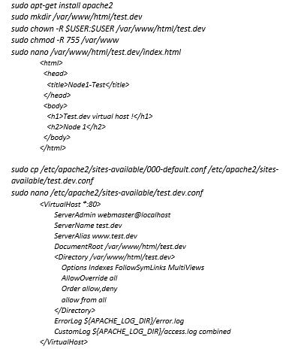
← Em cada um dos servidores adaptar o código html para o hostname correcto do servidor.
A Seguir fazer :
sudo a2ensite test.dev.conf
sudo service apache2 restart

Slide 5
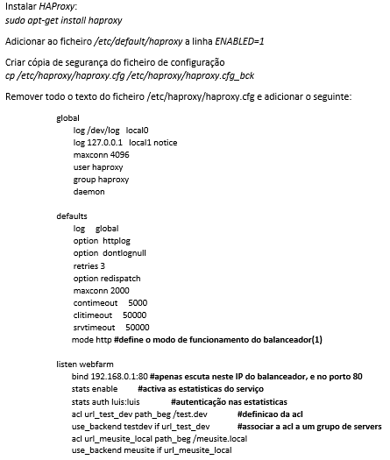
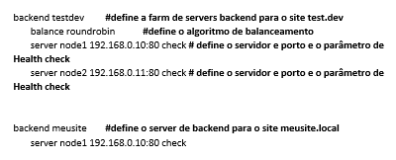
Configuração HAProxy para os sites test.dev e meusite.local

Slide 6

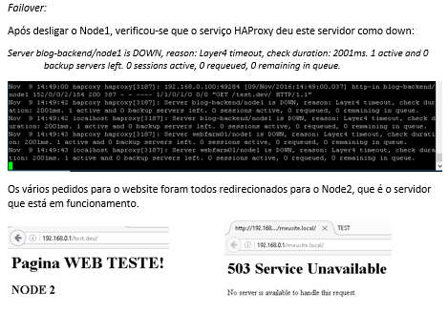
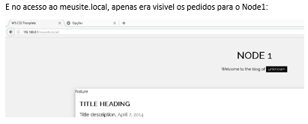
TESTES & RESULTADOS

Slide 7
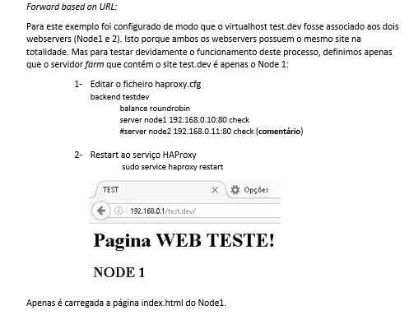
TESTES & RESULTADOS

Slide 8
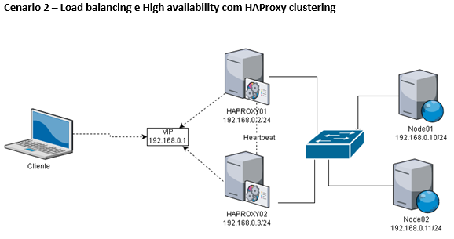
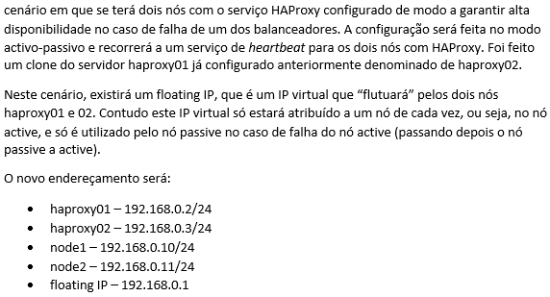
HAProxy - Cenário 2

Slide 9
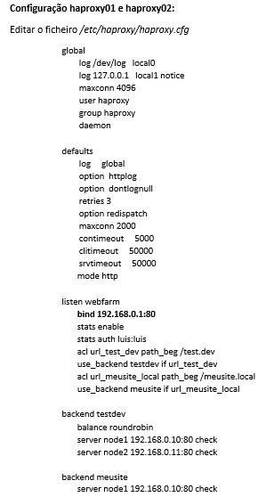
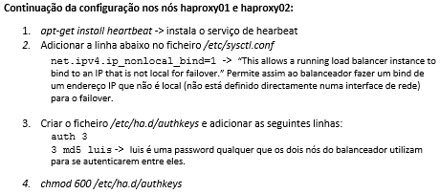
caso o floating IP não seja o 192.168.0.1, deverá ser alterado na secção listen webfarm, o endereço IP do campo bind.

Slide 10
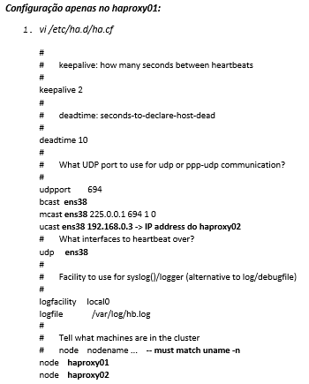
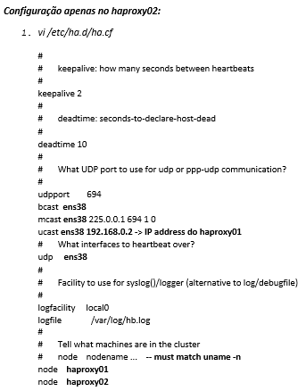
Nota apenas para o nome da interface que servirá para heartbeat (ens38), o endereço IP do nó que o serviço de heartbeat monitorizará, e também já no fim do ficheiro, na secção “node nodename” colocar o que o comando uname -n devolve.

Slide 11

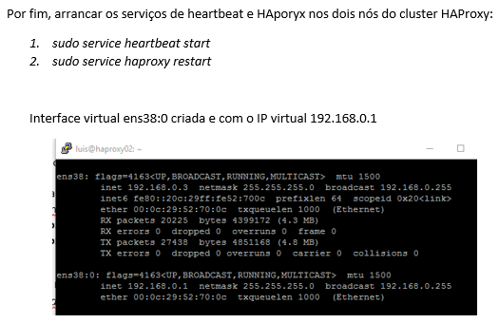

Slide 12
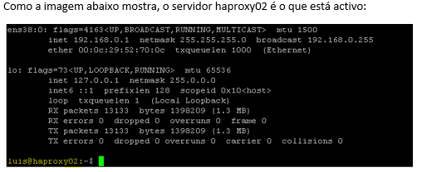
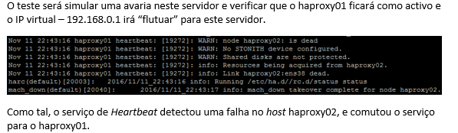
TESTES & RESULTADOS

Slide 13
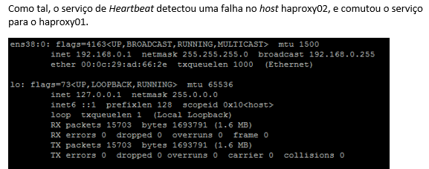
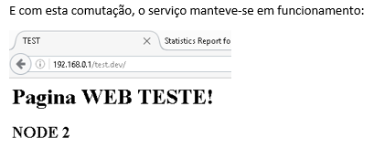
TESTES & RESULTADOS

Slide 14
Obrigado

